Slide 1
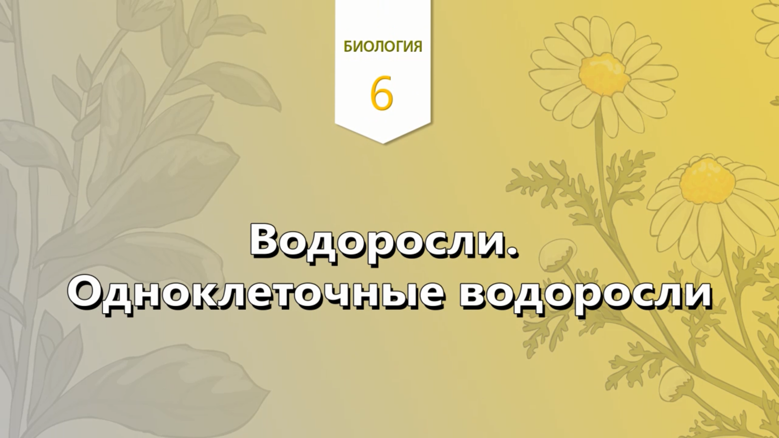

Slide 2
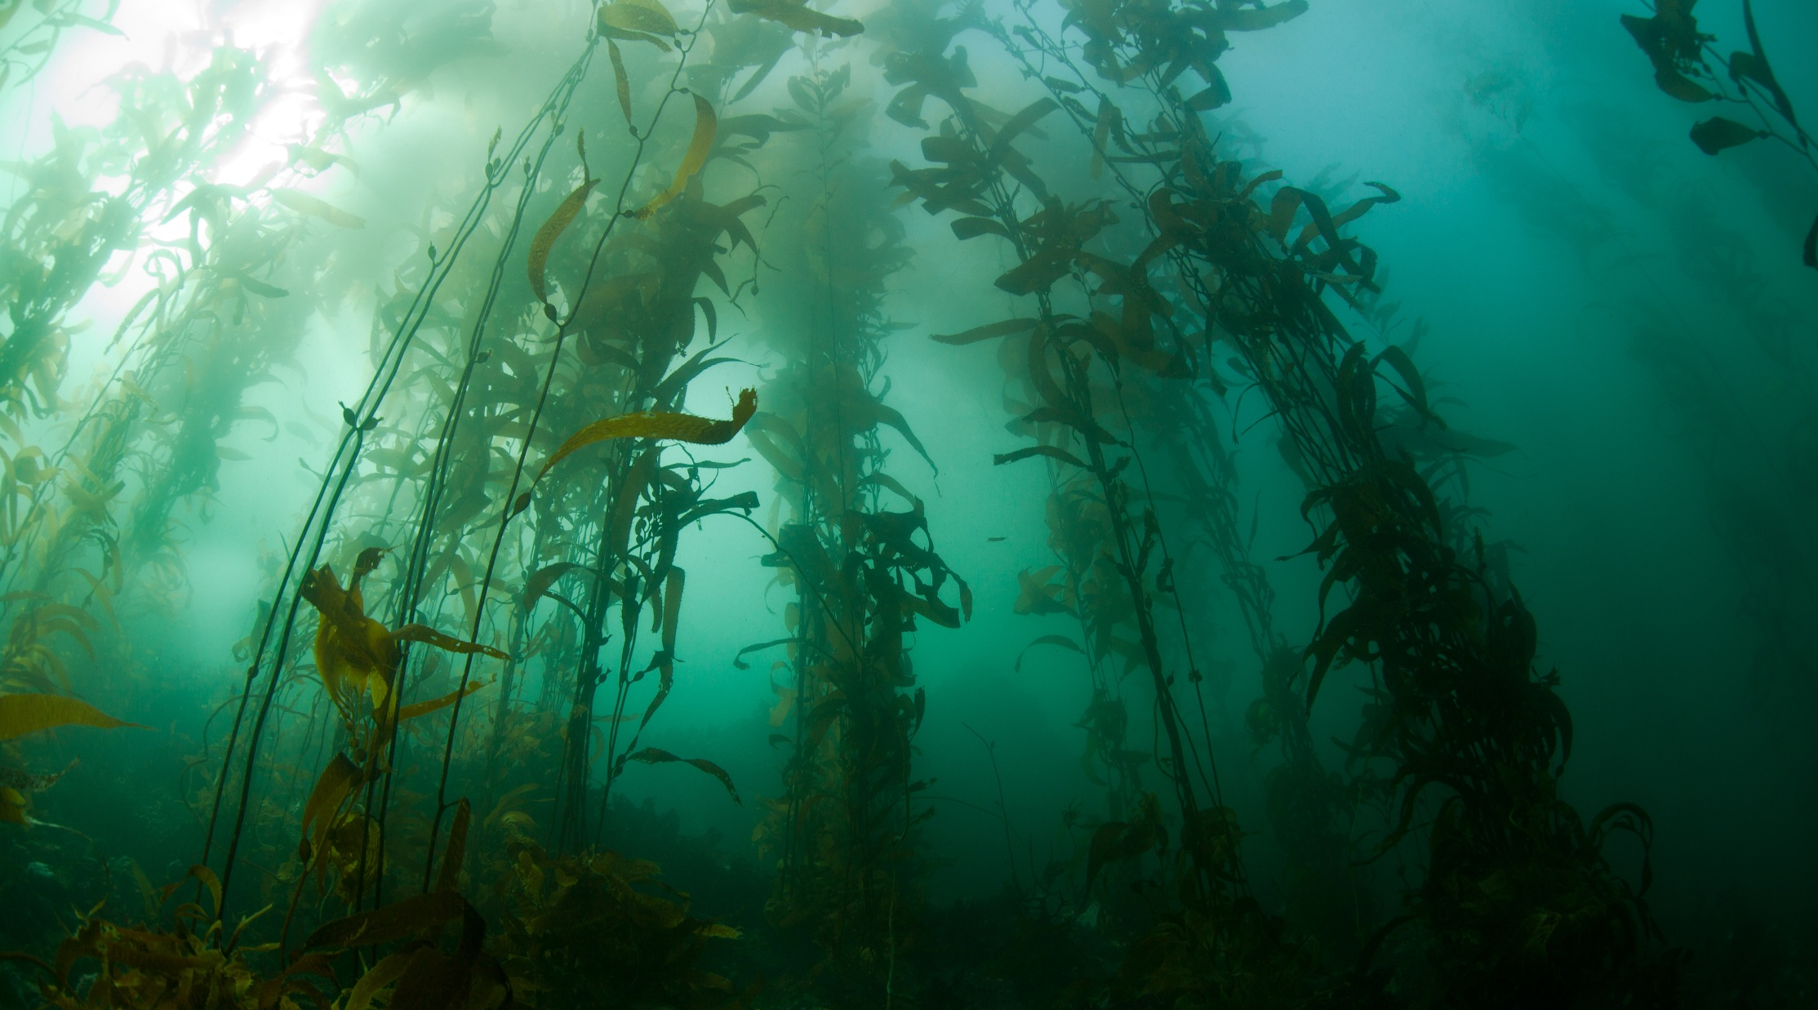
Бурая водоросль макроцистис грушеносный вырастает за день на 45 см и достигает длины 160 м.

Slide 3
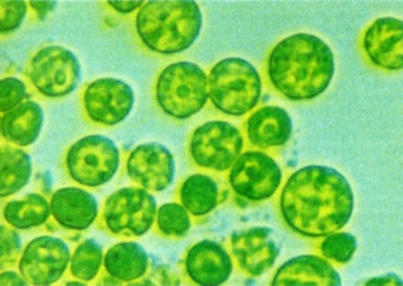
Водоросль хлорелла выделяет большое количество кислорода.

Slide 4
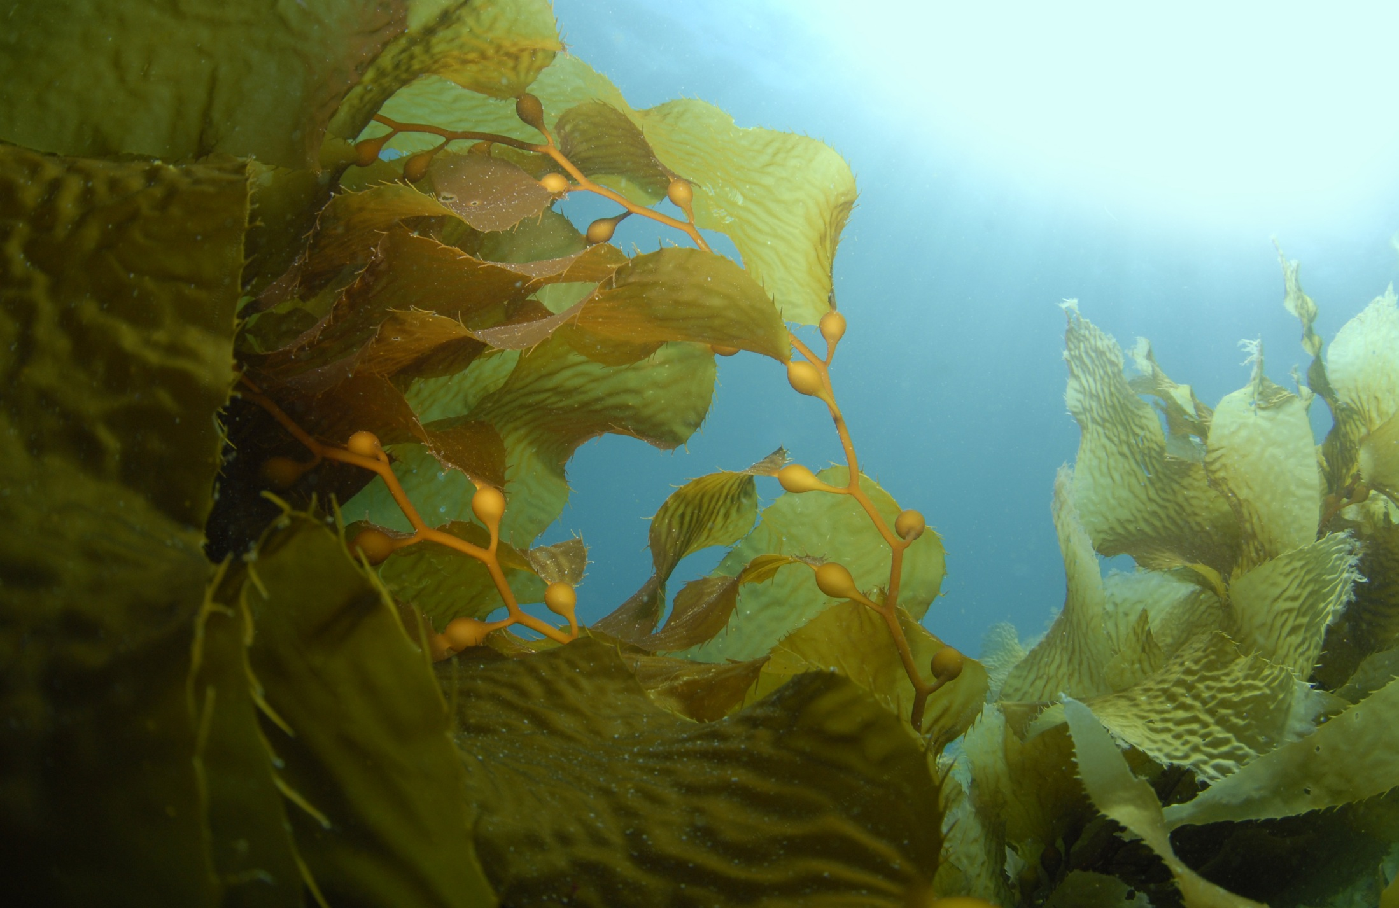

Slide 5
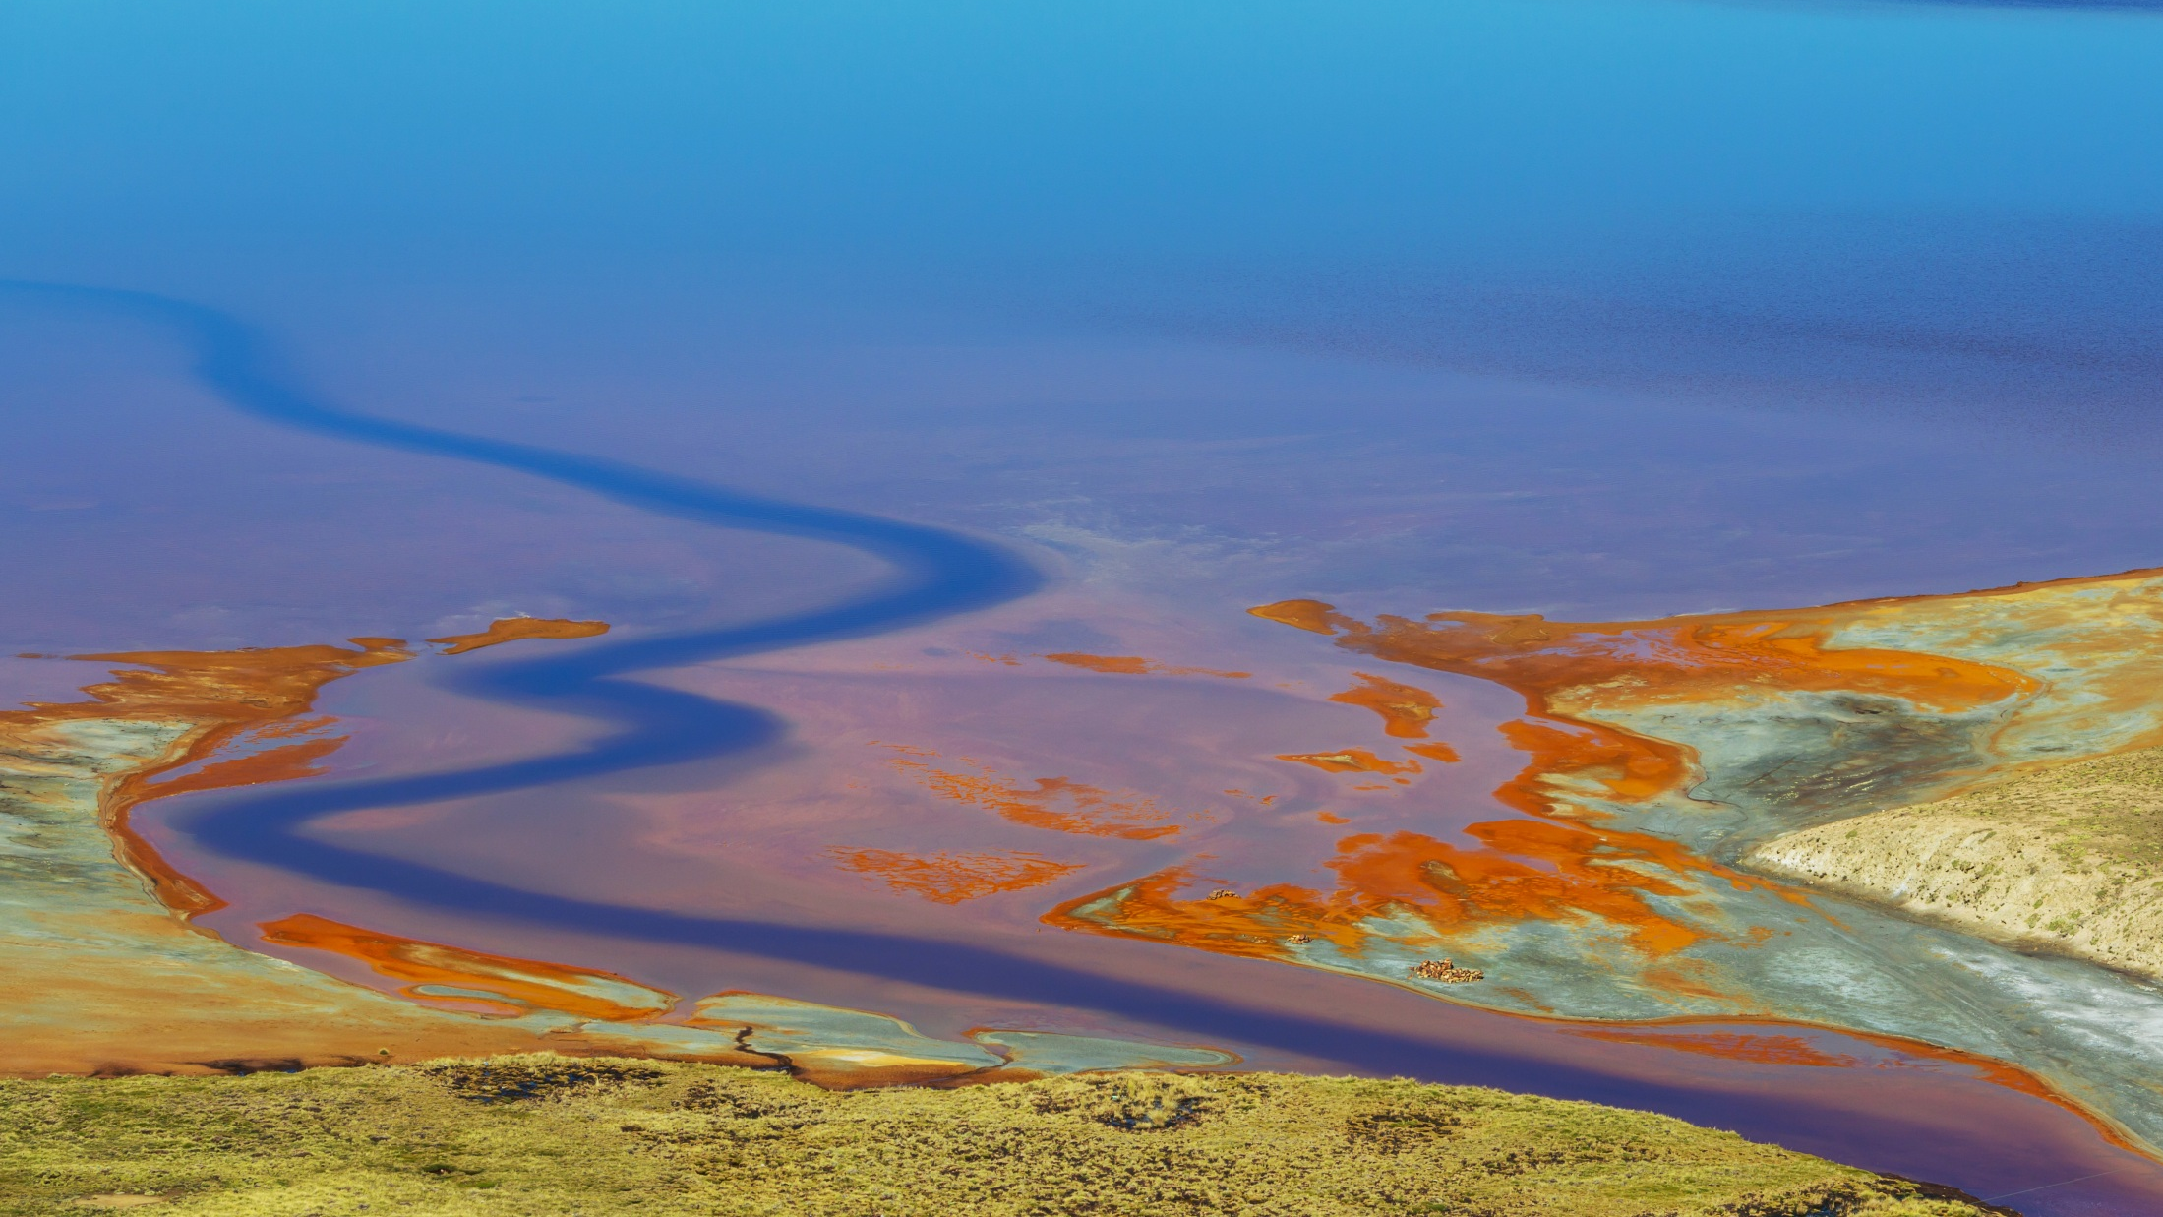

Slide 6
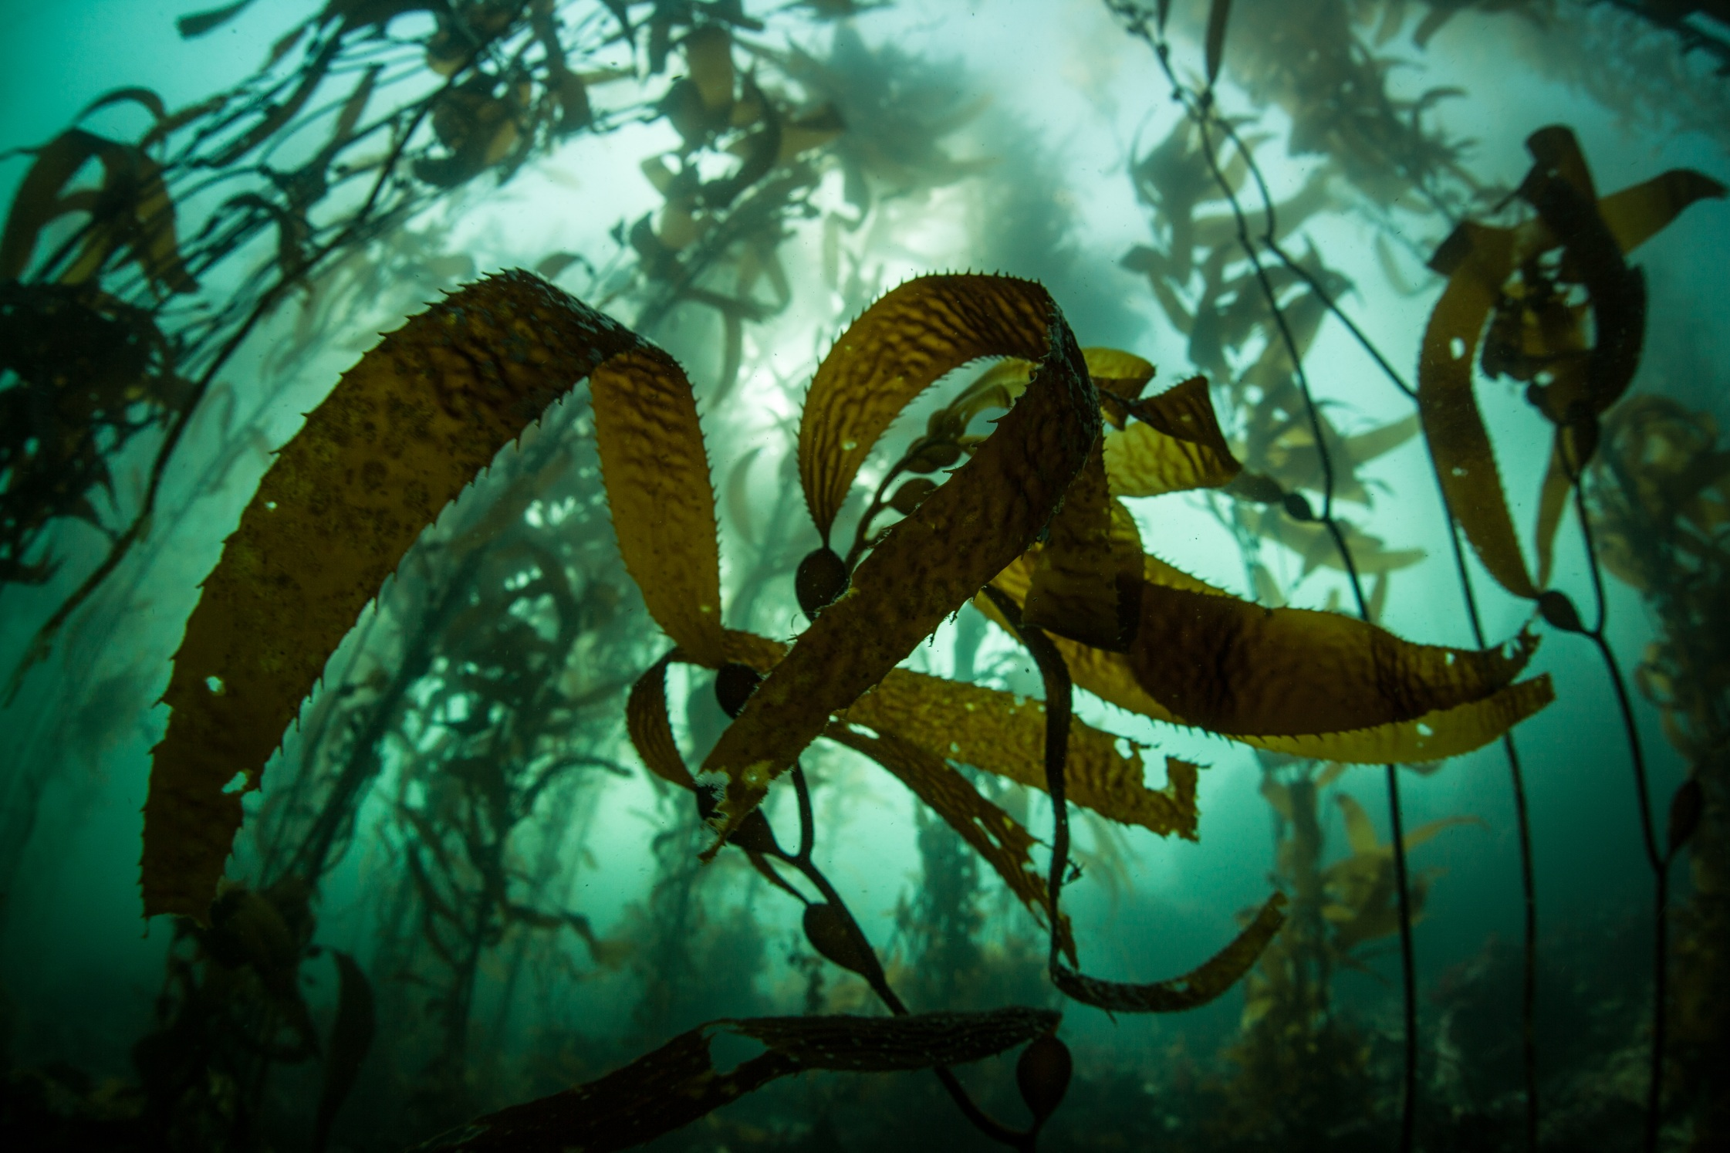

Slide 7

Общая характеристика водорослей
Обитатели рек, озер, морей.
Около 30 тысяч водорослей.
Одноклеточные и многоклеточные.
Низшие растения.
Не имеют ни корней, ни стеблей, ни листьев.
Размножаются простым делением клеток, спорами, половыми клетками.
Самые древние растения на Земле.
Способность к фотосинтезу.

Slide 8
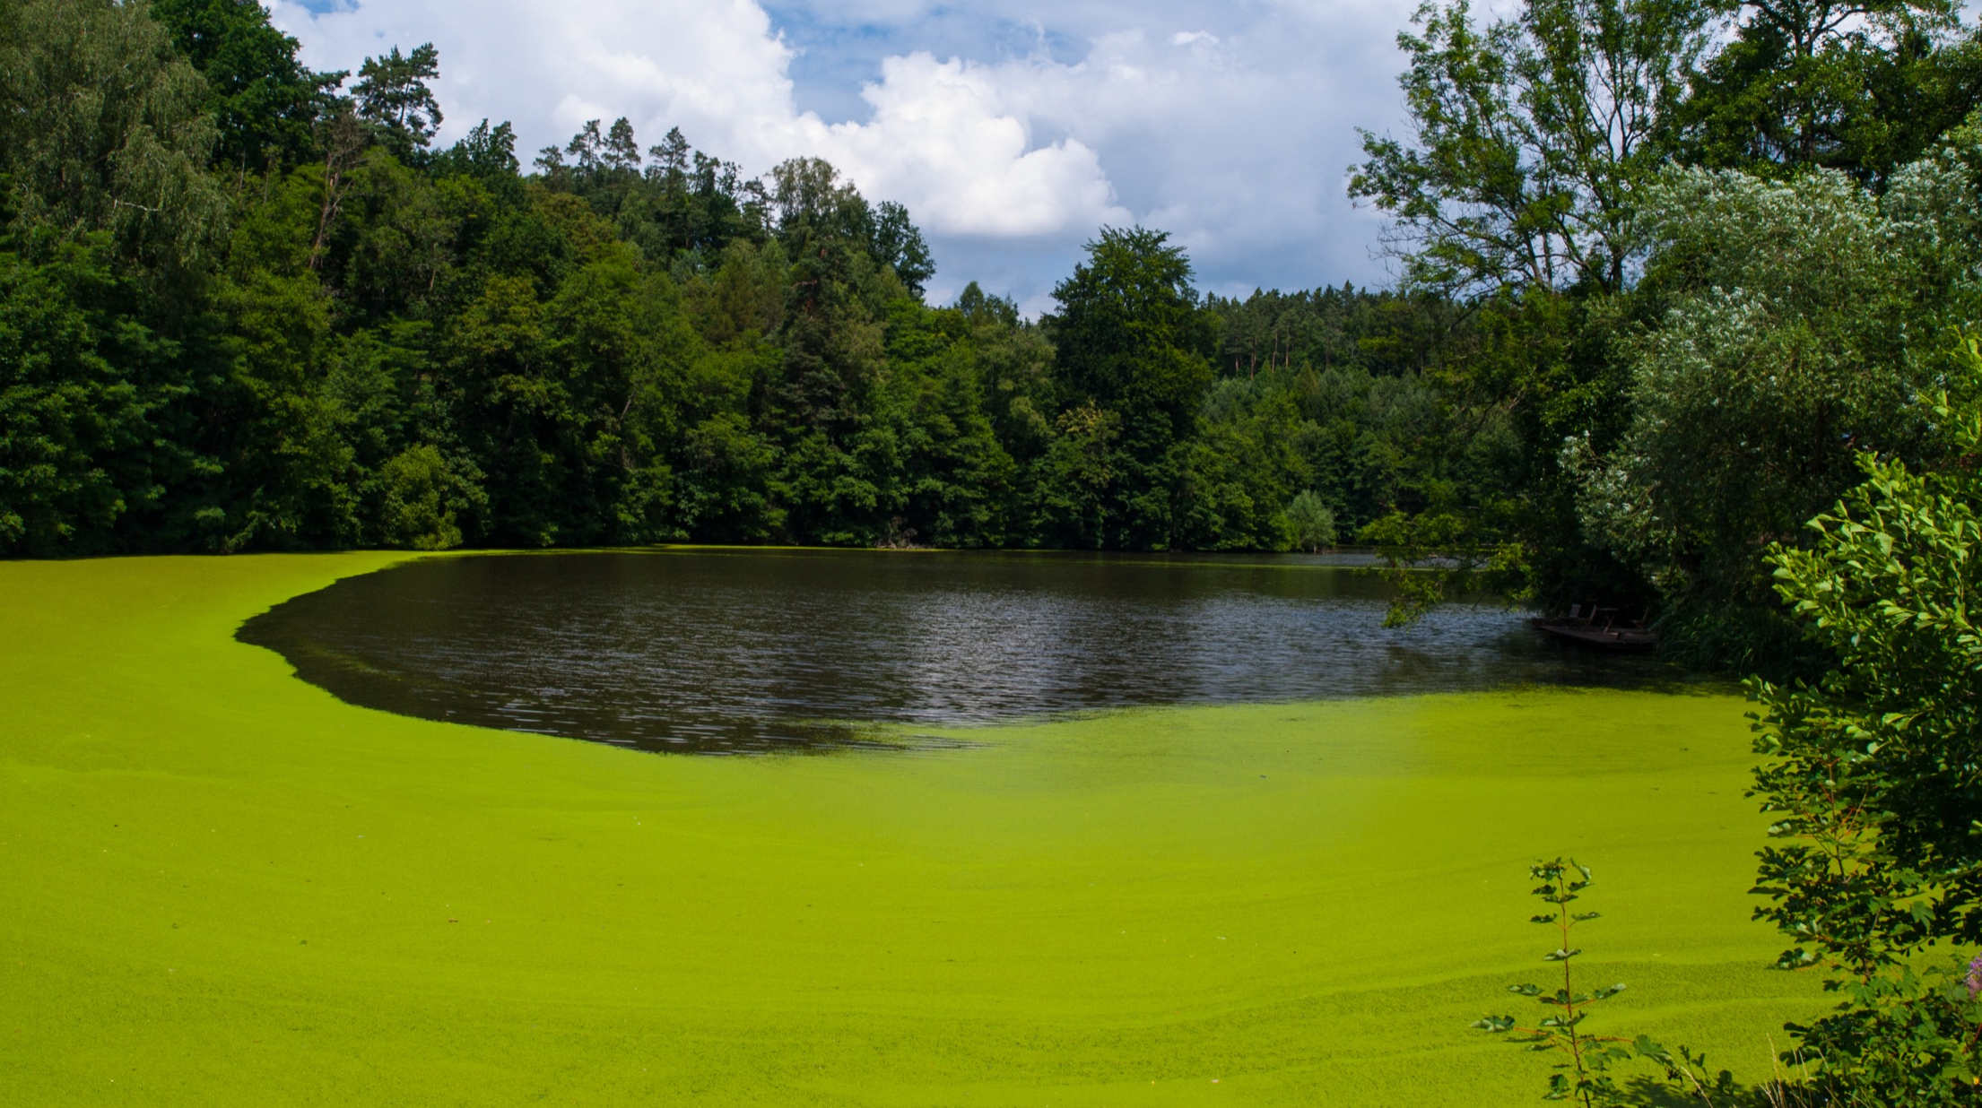

Slide 9
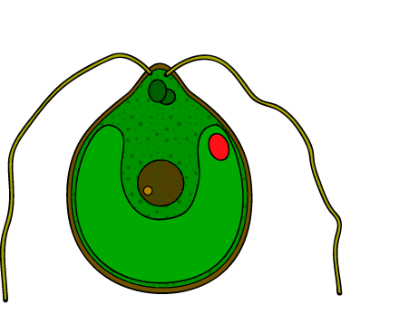
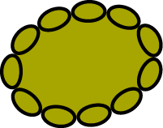
Хламидомонада
вакуоли
жгутики
светочувствительный глазок
цитоплазма
ядро
хлоропласт
оболочка

Slide 10
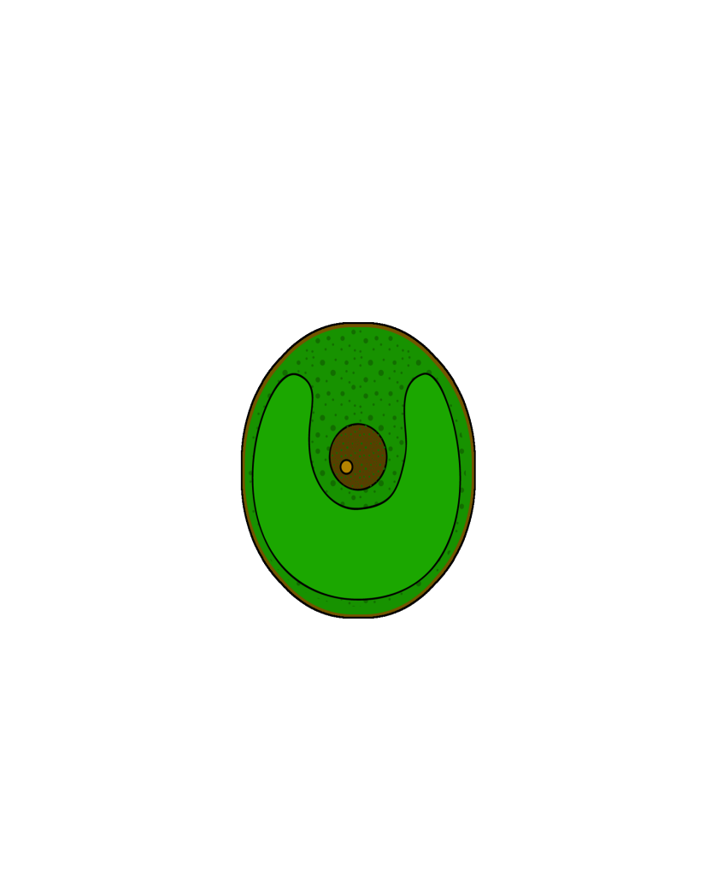
Хлорелла
оболочка
цитоплазма
ядро
хроматофор

Slide 11

Способы размножения водорослей
Хламидомонада —
бесполый и половой.
Хлорелла —
бесполый.

Slide 12
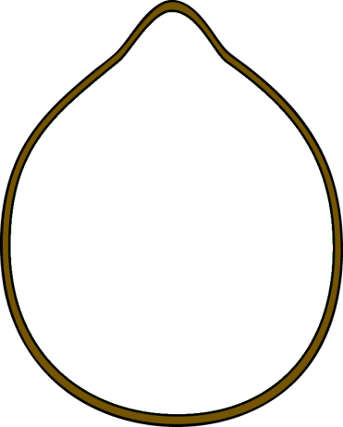
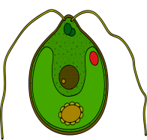
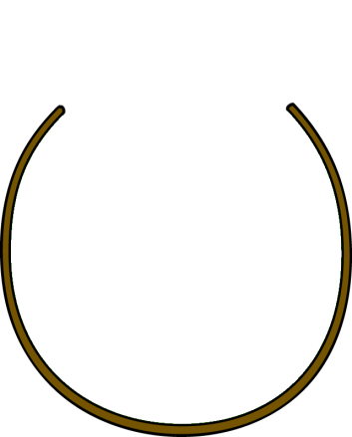


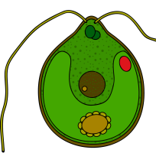



Бесполое размножение
зооспоры

Slide 13

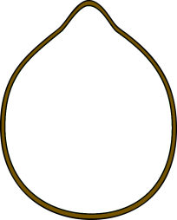
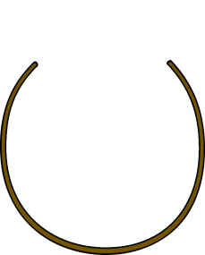





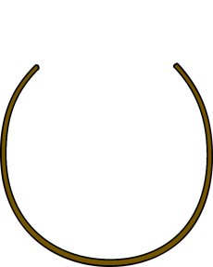


Половое размножение
гаметы
зигота

